Slide 1
Построение серверной составляющей веб-приложения для медиа-платформы магазина дизайнерских эскизов одежды с интеграцией фриланс-биржи портных.
Санкт-Петербургский государственный университет
Работу выполнил Панюшин даниил васильевич
19Б12-пу

Slide 2
Описание проекта
Существует множество различных брендов, создающих вещи самых разных ценовых категорий. В таких компаниях трудится множество дизайнеров, чьи работы обречены выпускаться под именем компании их работодателя. Наша платформа позволит талантливым авторам выкладывать свои работы под собственным именем и зарабатывать этим.
Данная платформа позволит неизвестным дизайнерам сделать себе имя и предоставит простым пользователям возможность приобретать вещи, недоступные в прочих магазинах.
Стоит отметить, что платформа является прослойкой между тремя сторонами: покупателем, дизайнером и исполнителем. Последний необходим для избавления авторов эскизов от ручного создания продукта. Это позволит дизайнерам и портным заниматься своим делом.

Slide 3









Проделанная работа
На данный момент выбраны и разобраны технологии, используемые для создания приложения:
Язык программирования – Java
Система управления базами данных – PostgreSQL, MongoDB и Redis
Фреймворки ­­­­- Spring, Swagger
Система сборки - Gradle
Средства разработки - IntelliJ IDEA, PgAdmin 4, MongoDBCompass, Postman

Slide 4
Необходимость правильной архитектуры
По данным исследования компании Akamai:
47% пользователей ожидают, что веб-страница загрузится в течение 2 секунд;
40% посетителей могут уйти с сайта, который грузится более 3 секунд;
52% утверждают, что быстрая загрузка влияет на их лояльность;
секунды ожидания уменьшают лояльность клиентов примерно на 16% Akamai - поставщик услуг для акселерации веб-сайтов, провайдер платформ доставки контента и приложений.
По данным исследования Equation Research:
в часы пик 75% посетителей ушли на сайты конкурентов, не дождавшись загрузки страницы;
88% заявили, что вряд ли вернутся на сайт после неудачной попытки его открыть;
больше половины пользователей выразили менее позитивное мнение о компании в целом, если сайт медленно открывался;
более трети поделились негативным впечатлением со знакомыми.

Slide 5
Подходы к построению основной функциональной составляющей
Построим архитектуру приложения, рассчитанное на нагрузку в миллион пользователей.
Для этого необходимо сделать следующие выборы:
Микросервисная, монолитная или бессерверная архитектура
Брокеры обмена сообщений или HTTP запросы

Slide 6
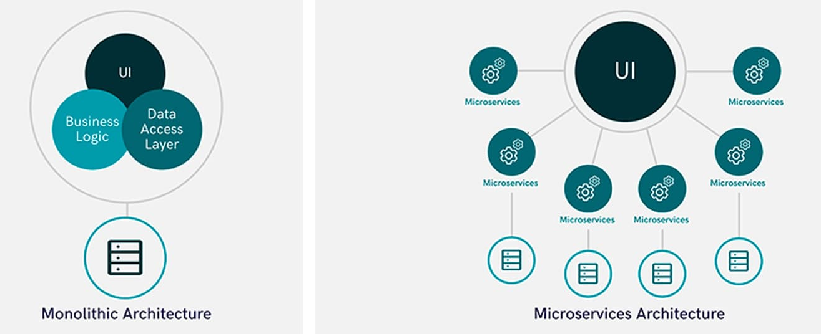
Микросервисная и монолитная архитектура

Slide 7
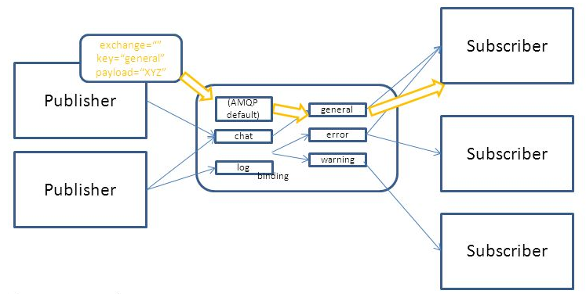
RabbitMQ

Slide 8
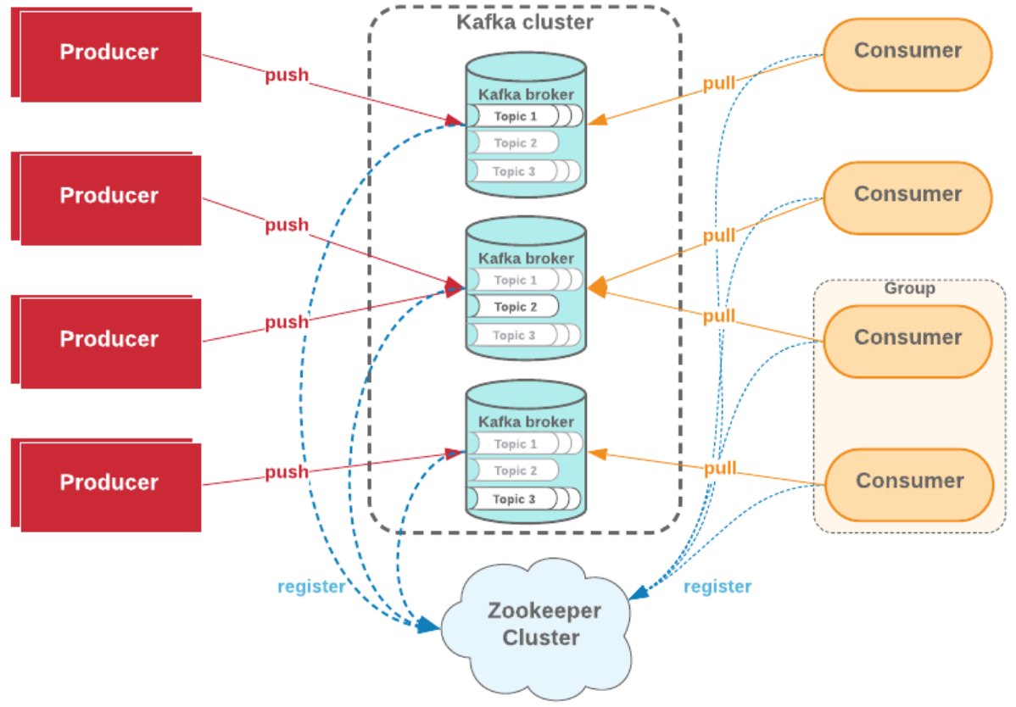
Apache Kafka

Slide 9
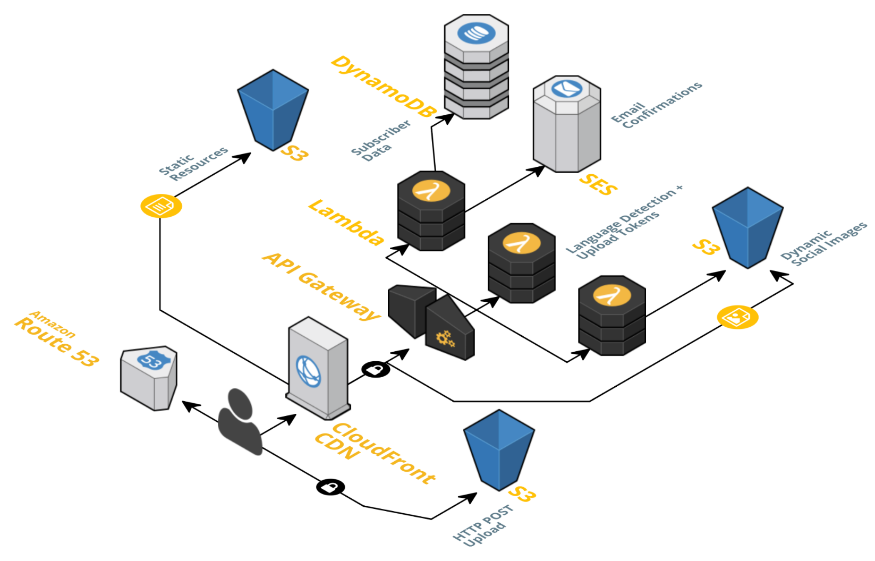
Бессерверная архитектура

Slide 10
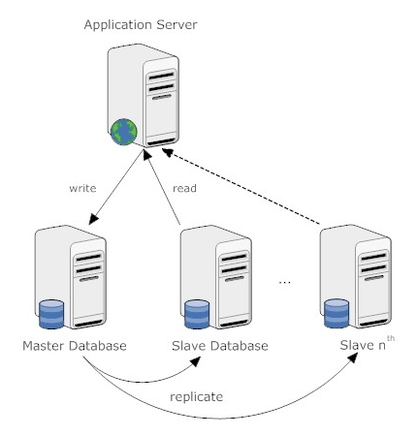
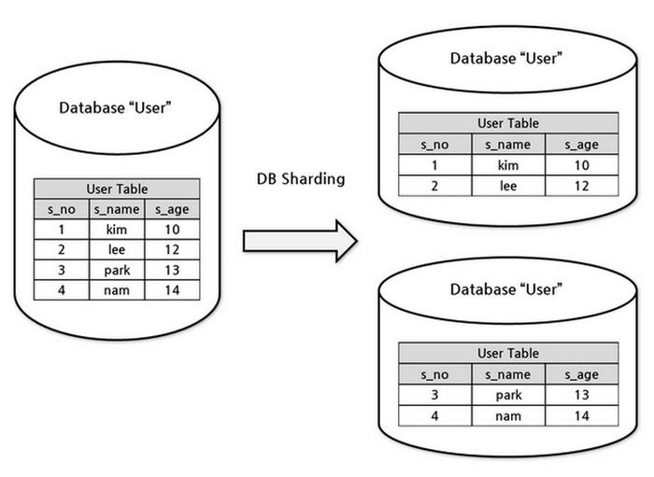
Подходы к построению баз данных
Для решение проблемы низкой скорости доступа к данными при большом количестве запросов к единой базе данных можно применять различные методы:
репликация
шардинг
федерализация

Slide 11





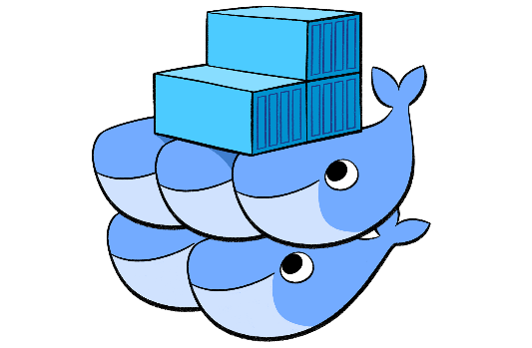
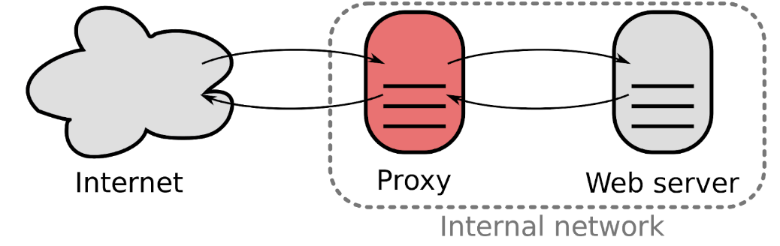
Подходы к построению инфраструктуры системы
Для эффективного функционирования всей инфраструктуры системы, необходимо определиться со следующим :
Система контейнеризации
Система оркестрации
Балансировщики нагрузки или обратные прокси

Slide 12
Реализация основной функциональной составляющей
Сервисы:
Сервис авторизации и аутентификации
Сервис контента
Сервис метаданных
Сервис чатов
Сервис оплаты
Сервис администрирования
Сервис фоновых задач
Сущности баз данных:
Пользователи
Роли
Токены
Заказы
Бронь
Эскизы
Реакции
Комментарии
Отзывы

Slide 13
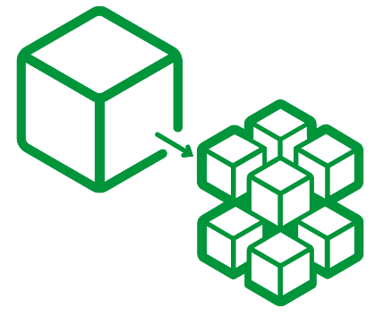


Реализация инфраструктуры системы
Выбраны следующие подходы и технологии:
Микросервисная архитектура
Docker
Kubernetes
RabbitMQ
Nginx Plus

Slide 14
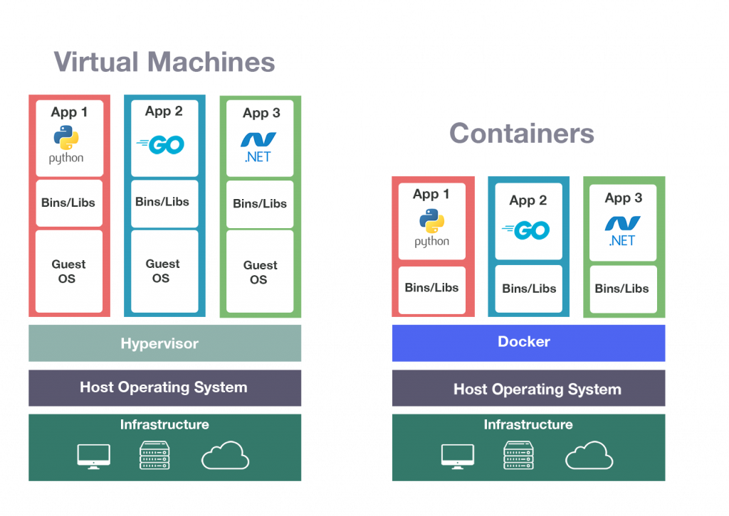
Docker
Notes:
У контейнеризации и виртуализации есть сходство, но есть и различия. Виртуализация напоминает отдельный компьютер со своим оборудованием и ОС, внутри которого можно запустить еще одну ОС. А контейнеризация предполагает, что виртуальная среда запускается из ядра ОС, не предусматривает виртуализации оборудования и снижает потребление ресурсов.
Важнейшая особенность контейнеров — их сравнительно короткий жизненный цикл. Любой контейнер можно остановить, перезапустить или уничтожить, если это необходимо. Данные, которые содержатся в контейнере, при этом тоже пропадут. Так выработалось правило проектирования приложений: не хранить важные данные в контейнере. Такой подход называют Stateless.
Объем контейнеров измеряется в мегабайтах, поскольку в них упаковывают лишь те процессы и зависимости ОС, которые необходимы для выполнения кода. Легковесные контейнеры быстро запускаются и экономят место на диске.
Один контейнер соответствует одному запущенному процессу. Отключение отдельного контейнера для отладки или обновления никак не помешает нормальной работе всего приложения.
Контейнеризация обеспечивает надежную изоляцию процессов и повышает уровень безопасности систем. Приложения, которые работают внутри контейнера, не имеют доступа к основной ОС и не могут на неё влиять.
Благодаря контейнерам можно автоматизировать развертывание приложений на разных хостах.
Использование контейнеров позволяет перейти с монолита на микросервисную архитектуру. За счет этого ускоряется разработка новой функциональности, поскольку нет опасений, что изменения в одной компоненте затронут всю остальную систему.
С точки зрения эффективности контейнеры котируются выше виртуальных машин. На одинаковом оборудовании можно запустить большое количество контейнеров, тогда как ВМ будет в разы меньше. Это важно при использовании облачной инфраструктуры — потребуется меньше ресурсов.

Slide 15
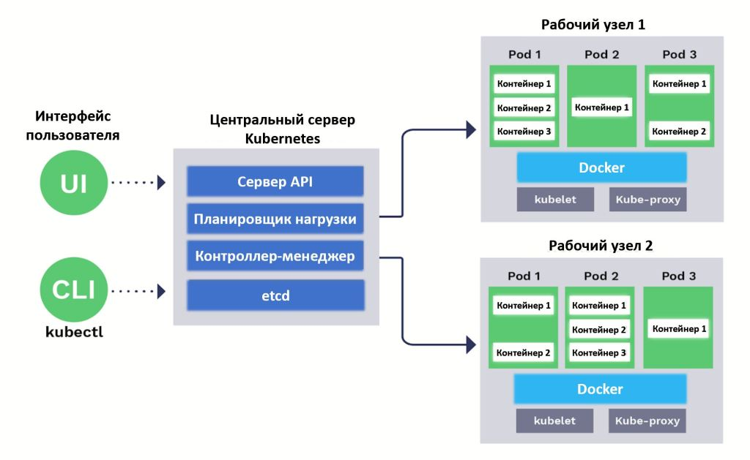
Kubernetes

Slide 16
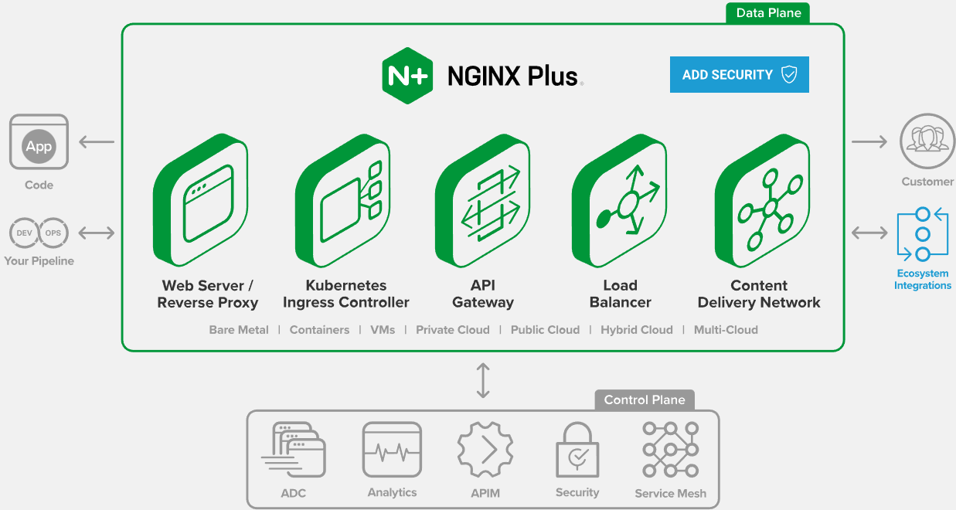
Nginx Plus

Slide 17
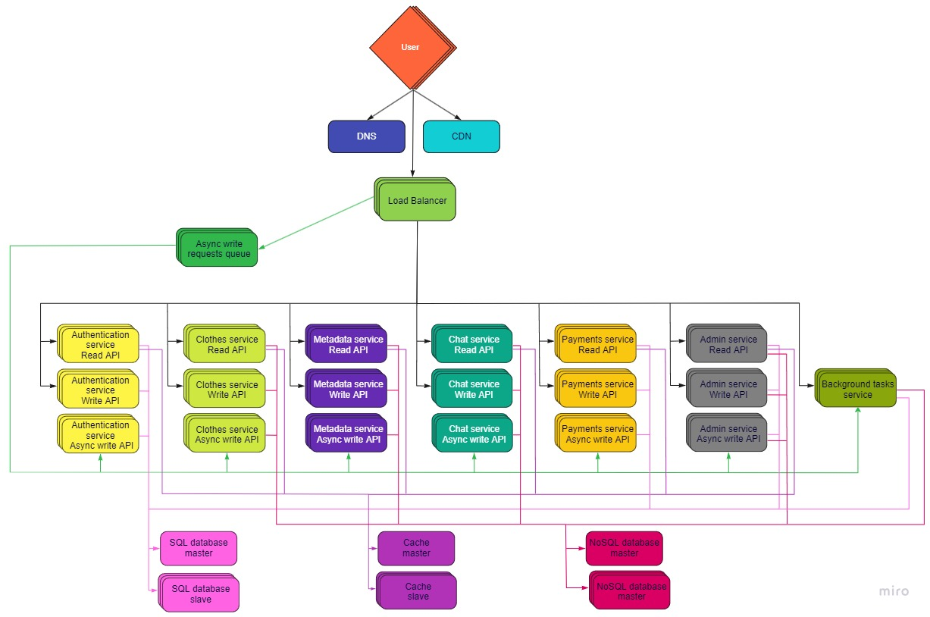
Разработанная инфраструктура

Slide 18



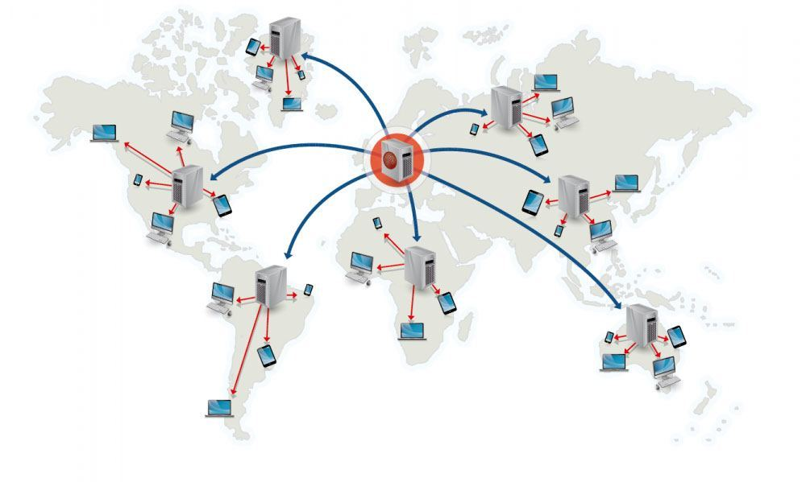
Как разворачивать?
Чтобы запустить сервис недостаточно просто написать код приложения и скрипты разворачивания.
Необходимо развернуть систему в облачном хостинге, подключить сервисы хранения данных и настроить CDN.

